Slide 1
VERSO IL PATTO DI COLLABORAZIONE
Associazione Circola

Slide 2
Riprendiamo il cammino
Veronica Dini

Slide 3
Dove eravamo rimasti
2019
Preparazione
29/1/2020
Presentazione progetto
30/9/2020
Ripresa dei lavori

Slide 4
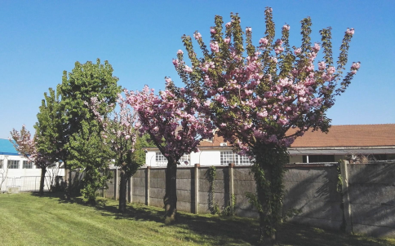
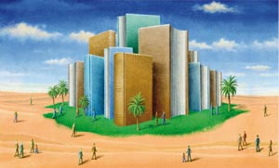
I beni comuni al tempo della pandemia
luogo polivalente
patto di collabor.
nuove funzioni
nuovi soggetti

Slide 5
poi...

Slide 6
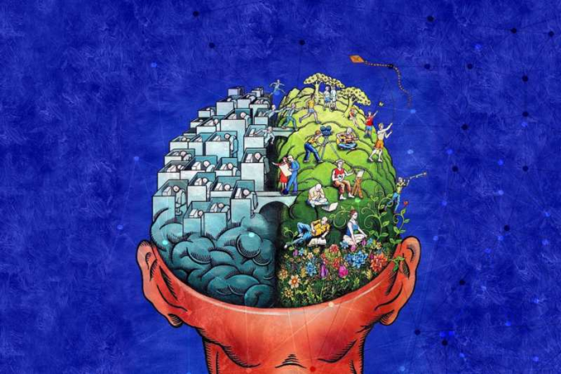
… ora
Ripensiamo i bisogni, gli interessi, i diritti, i luoghi, le funzioni, le relazioni

Slide 7
In questo nuovo contesto, ha senso parlare di beni comuni?
modalità di auto-regolazione della comunità
salute/ benessere come bene comune
Strumentali a diritti fondam. e bisogni essenziali
pratiche di cittadinanza attiva
SI

Slide 8
I beni comuni sono un sistema di pensiero, un’immagine mentale del
mondo, un modo di vedere le cose e immaginare come poterle usare, trasformare,
condividere
Miriamo non solo alla riorganizzazione dei beni/servizi, ma a una rivoluzione nel modo stesso di intenderli

Slide 9
Il percorso
Agnese Bertello

Slide 10
I prossimi appuntamenti
Ott. 2020
Raccolta info e interviste
- formazione
Fine ottobre
Presentazione degli esiti della fase di ascolto e ricerca
Metà novembre
Incontro pubblico
Racconti di esperienze analoghe

Slide 11
I primi passi: nuove riflessioni nuovi bisogni nuovi obiettivi
Annamaria Romagnolo

Slide 12
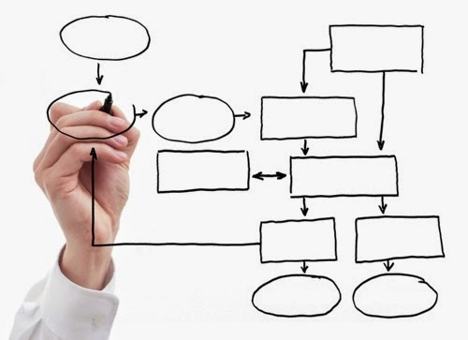
Ripartire
Occorre una nuova mappa
Da dove?
Per andare dove?

Slide 13
NON POTRANNO ESSERE UGUALI
PRIMA
DOPO
Il Covid 19 ha tracciato un netto confine tra il prima e il dopo
Abbiamo imparato cose nuove
Il ritorno non passa necessariamente dalla stessa strada
Annamaria Romagnolo

Slide 14
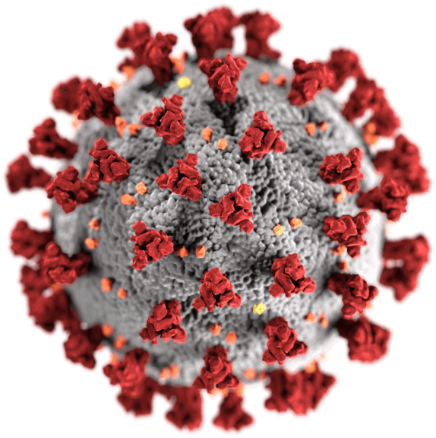
PRIMA
DURANTE...
DOPO
Annamaria Romagnolo

Slide 15
Abbiamo imparato
La pandemia è un evento sociale e collettivo
Nessuno si salva da solo
La Comunità è argine alla paura, alla solitudine e al disagio
I quartieri hanno capacità di resilienza e autodeterminazione

Slide 16
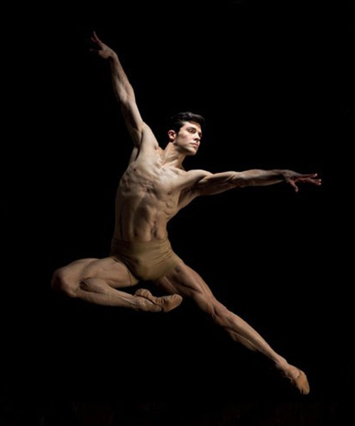
Dobbiamo fare un salto di qualità
Viviamo in un tempo esigente
“È l’ora di una collaborazione intensiva e radicale” (Ennio Ripamonti)
Annamaria Romagnolo

Slide 17
Dobbiamo concentrarci sull’essenziale
far emergere motivazioni forti, focalizzare gli obiettivi su problemi, bisogni che sono emersi con maggiore evidenza in questi mesi
rendere sistemico ciò che è stato spontaneo e ha funzionato
consolidare legami sociali/relazionali, creare nuove connessioni
individuare partner affidabili
attivarsi in prima persona, partecipare in modo più continuo e responsabile
coinvolgere i più giovani
integrare la presenza con un uso diffuso ed efficace delle tecnologie, delle piattaforme digitali
intensificare la collaborazione con l’Amministrazione a partire dal Patto in essere
Annamaria Romagnolo

Slide 18
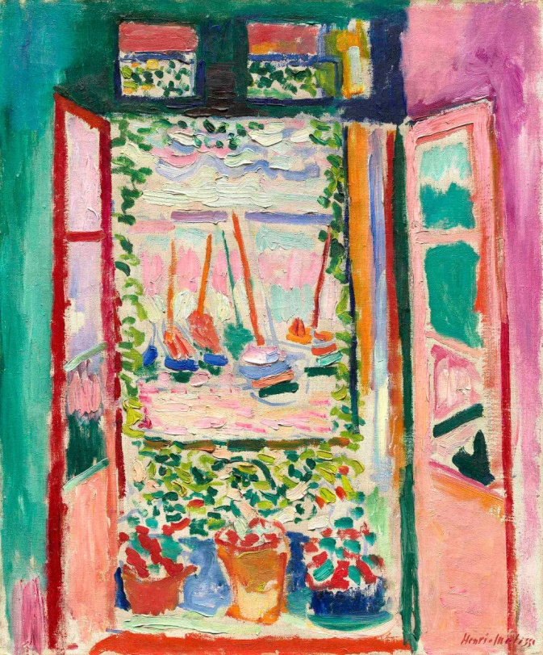
La risposta alla prima domanda: dove andiamo?
La Biblioteca potrebbe iniziare ad ospitare gruppi di discussione e lavoro, diventare un avamposto civico senza rigida destinazione d’uso, flessibile, luogo di dibattito pubblico e incontro comunitario per fare formazione/informazione, creare nuovi strumenti di aggregazione, una sorta di coworking che progetta iniziative e servizi che potranno essere realizzati all’interno dello spazio biblioteca, ospitati in altri punti/centri del quartiere, diffusi tramite piattaforme telematiche
OLTRE

Slide 19
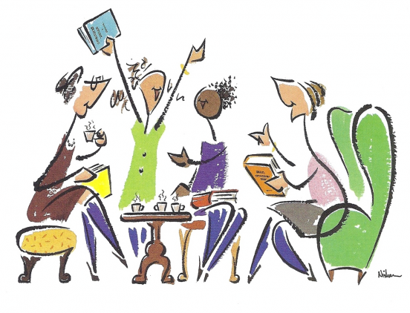
Si parte!

